Slide 1
GRUP 1
Comparing and Contrasting Thing

Slide 2
Member of Our Team
Al Azhar Rizqi Rifa’I Firdaus
01
2241720263
Muhammad Baihaqi Aulia Asy’ari
18
2241720145
Fahruddin Zaim Ibrahim Wicaksono
09
2241720253

Slide 3
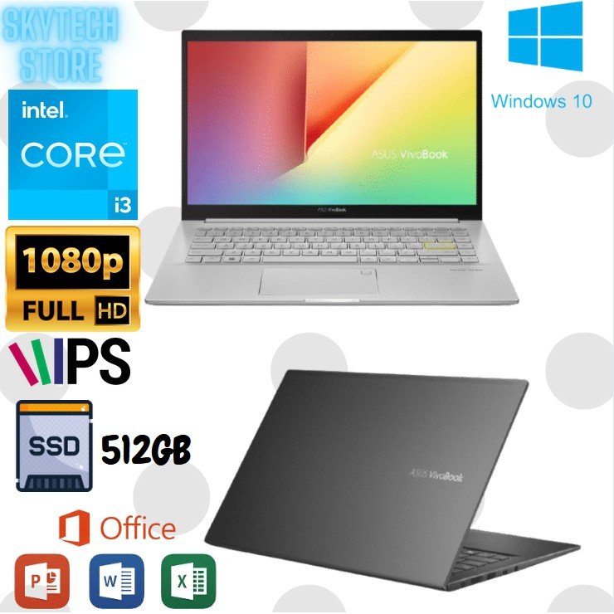
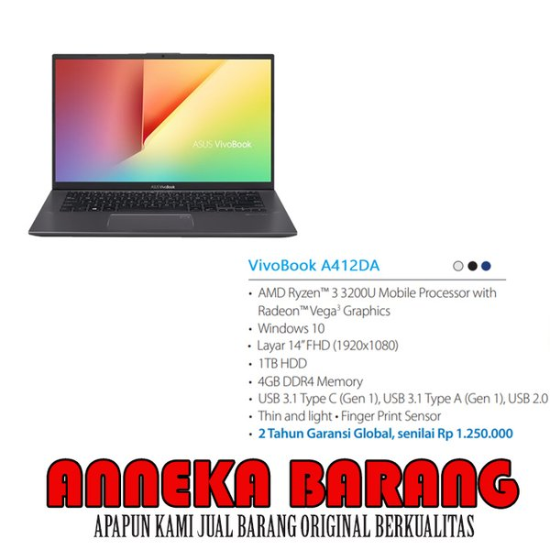
Laptop Comparison
Asus Vivobook K413EA
Asus Vivobook A412DA

Slide 4
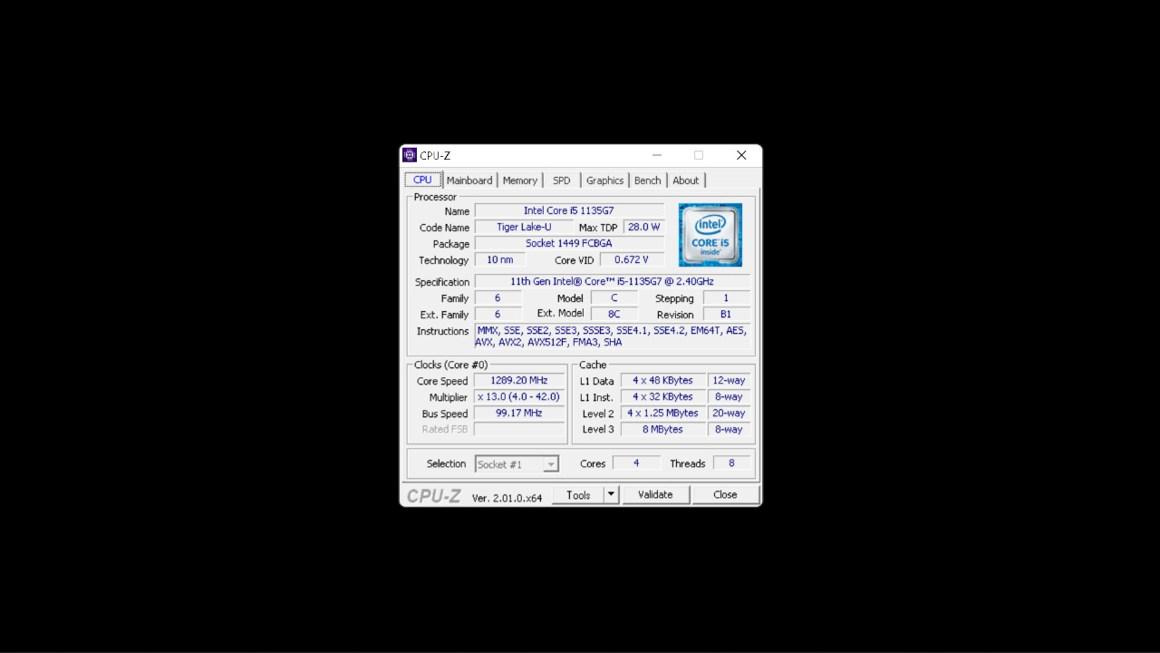
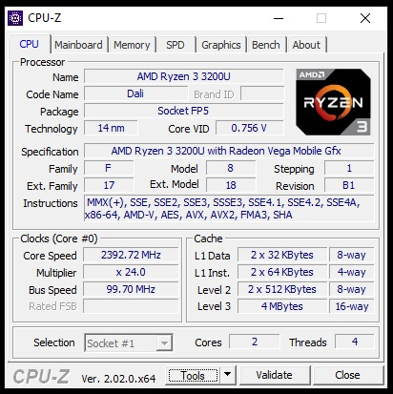
Laptop Comparison
Asus Vivobook K413EA
Asus Vivobook A412DA

Slide 5

Laptop Comparison
VivoBook K413 EA has more cores than Vivobook A412DA
Asus Vivobook K413EA
Asus Vivobook A412DA

Slide 6
Laptop Comparison
VivoBook K413 EA has more threads than Vivobook A412DA
Asus Vivobook K413EA
Asus Vivobook A412DA

Slide 7
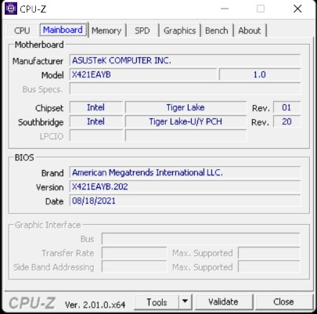
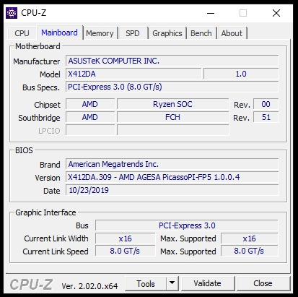
Laptop Comparison
VivoBook A412DA has more older than Vivobook K413EA
Asus Vivobook K413EA
Asus Vivobook A412DA

Slide 8

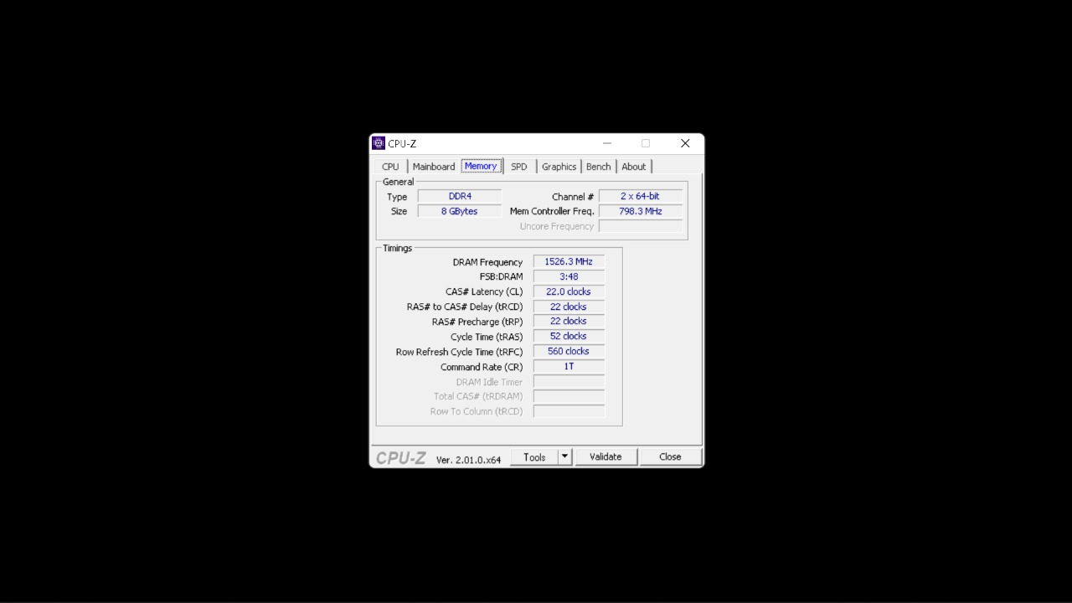
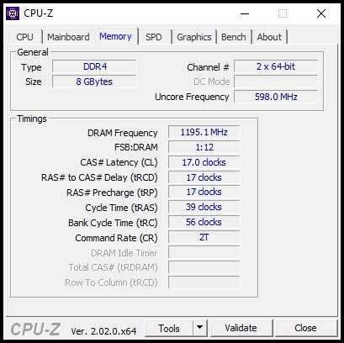
Laptop Comparison
VivoBook K413EA has higher DRAM Freequency than Vivobook A412DA
Asus Vivobook K413EA
Asus Vivobook A412DA

Slide 9
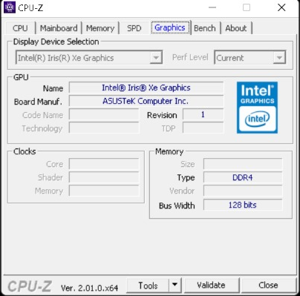
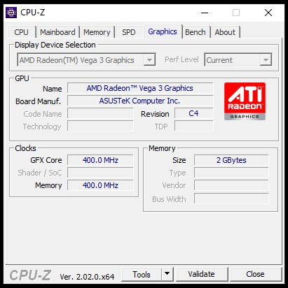
Laptop Comparison
VivoBook A412DA has more older than Vivobook K413EA
Asus Vivobook K413EA
Asus Vivobook A412DA

Slide 10
Nossa companhia
Aqui você pode dar uma breve descrição do assunto sobre o qual deseja falar. Por exemplo, se você quiser falar sobre Mercúrio, pode dizer que é o menor planeta de todo o Sistema Solar

Slide 11
Análise de marketing em artes plásticas
Sabe o que ajuda a deixar seu ponto mais claro? Listas como esta:
São simples
Você pode organizar suas ideias mais claramente
Nunca mais esquecerá de comprar o leite
E o mais importante: seu público entenderá sua apresentação

